Slide 1


SAP Materials Management
6. hét – Anyagkészlet tervezés (MRP)

Slide 2
A 8 hetes tanfolyam tematikája
1. hét: Beszerzési folyamatok, szervezeti felépítés SAP MM szempontból
  2. hét: Törzsadatok beszerzésben
  3. hét: Anyagok felhasználásra történő beszerzése
  4. hét: Készletes anyagok beszerzése

Slide 3
A 8 hetes tanfolyam tematikája (folyt.)
  5. hét: Szolgáltatás beszerzése
  6. hét: Anyagkészlet tervezés
  7. hét: Késztletgazdálkodás
  8. hét: Árubeérkeztetés

Slide 4
Tartalom
MRP áttekintés
MRP alapok
Különböző MRP eljárások
Különbség felhasználásra történő tervezés és MRP között
Újrarendelési pont
MRP adatok az anyagtörzsben

Slide 5
MRP áttekintés
MRP – Material Resource Planning
MRP célja: anyag készlet biztosítása
MRP meghatározza
  Melyik anyagra van szükség
  Milyen mennyiségre (mennyire) van szükség az anyagból
  Mikor van szükség az anyagra

Slide 6
Tartalom
MRP áttekintés
MRP alapok
Különböző MRP eljárások
Különbség felhasználásra történő tervezés és MRP között
Újrarendelési pont
MRP adatok az anyagtörzsben

Slide 7
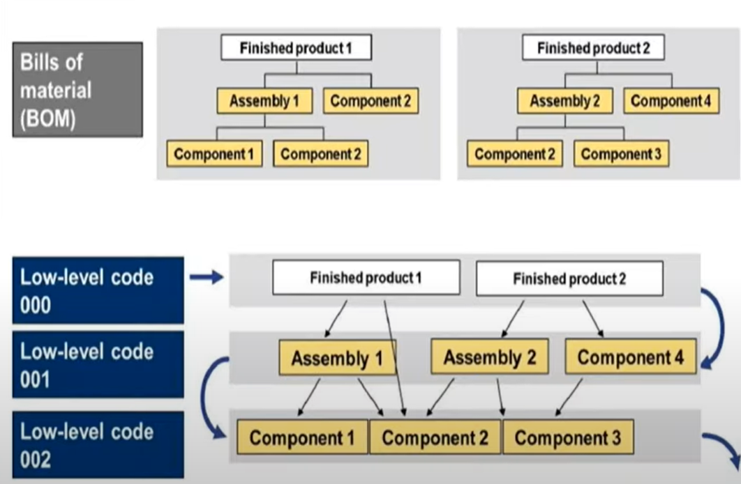
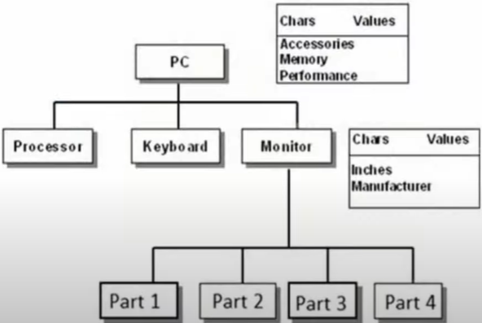
MRP alapok
BOM – Bill of Materials, darabjegyzék
  “a legkisebb komponens”
0
  PC BOM-ja, Monitor BOM-ja
MRP futtatása a termékre
  a rendszer kalkulálja az igényt a komponensekre (mennyiség)
  Információt megkapja a beszerzési osztály

Slide 8
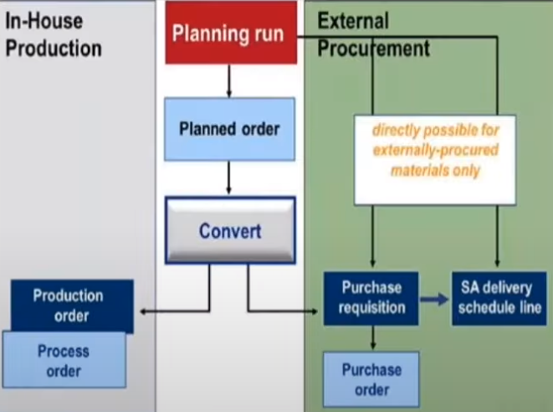
MRP folyamat - áttekintés
A vállalat gyártja az anyagot (késztermék, félkész termék)
  MRP -> Gyártási rendelés (PP modul)
A terméket (nyersanyag, csomagoló anyag, alkatrész) másik vállalat gyártja
  Beszerzés (PR -> Automatikus PO)
  Ütemezett szállítási terv (scheduling agreement)
Tervrendelés (Planned order) -> PR -> PO

Slide 9
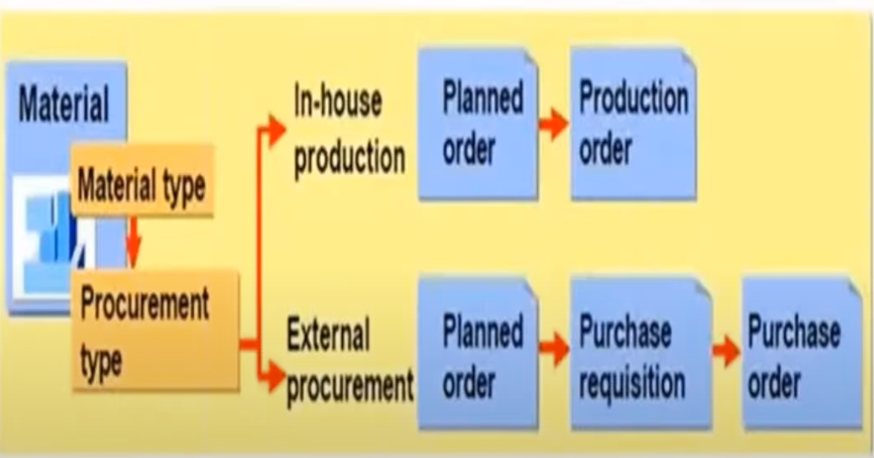
MRP folyamat - beszerzés
Beszerzésfajta (Procurement Type)
  Anyagtörzs -> Diszpozíció 2 nézet (MRP2)
  ‘E’ saját gyártás: Tervrendelés -> Gyártási rendelés (PP)
  ‘F’ külső beszerzés: Tervrendelés -> PR -> PO

Slide 10
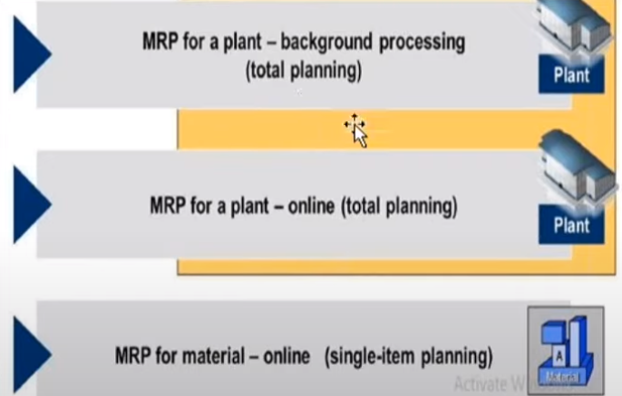
MRP futtatása
MRP background job-ban fut gyár szinten - MDBT
MRP frontend futtatása gyár szinten – MD01
MRP frontend futtatása adott anyagra – MD02 (PP modul)

Slide 11
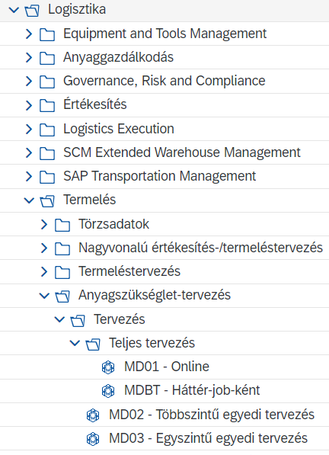
MRP futtatása (folyt.)
Demo
  MDBT
  MD01
  MD02

Slide 12
Tartalom
MRP áttekintés
MRP alapok
Különböző MRP eljárások
Különbség felhasználásra történő tervezés és MRP között
Újrarendelési pont
MRP adatok az anyagtörzsben

Slide 13
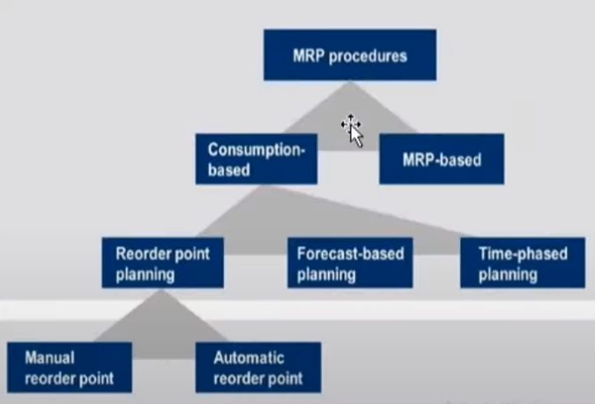
MRP eljárások
Normál MRP
Felhasználás alapú MRP
  Prognózis tervezés
  Időfázisú tervezés
  Újrarendelési-pont tervezés
    Automatikus újrarendelési-pont
    Manuális újrarendelési-pont

Slide 14
Tartalom
MRP áttekintés
MRP alapok
Különböző MRP eljárások
Különbség felhasználásra történő tervezés és MRP között
Újrarendelési pont
MRP adatok az anyagtörzsben

Slide 15
“Klasszikus” MRP
PP modul-hoz kapcsolódik
Demo
  Darabjegyzék - CS03 (késztermék, pl.: FG2_CP)
  Darabjegyzék elérhető mennyiség? MD04
  Igény létrehozása: MD61
    Késztermékre
  Darabjegyzék elérhető mennyiség igény létrehozása után: MD04
  MRP futtatása késztermékre: MD02 (BMIG mező = ‘1’)
  MD04 -> Tervrendelésből PP csinál gyártási rendelést
  MD04 BOM-ra (RM7_CP)
  Beszerzés konvertálja az MRP PR-t PO-vá

Slide 16
Felhasználás alapú MRP
Újrarendelési-pont (reorder point)
  Manuális újrarendelési-pont – MRP indicator ‘VB’
  Az újra rendelés a raktárkészlet alapján történik (újrarendelési-pont > készlet szint)
  Készlet szint = készlet szint + rendelés alatti mennyiség (PO, tervrendelés, PR)

Slide 17
Tartalom
MRP áttekintés
MRP alapok
Különböző MRP eljárások
Különbség felhasználásra történő tervezés és MRP között
Újrarendelési pont
MRP adatok az anyagtörzsben

Slide 18
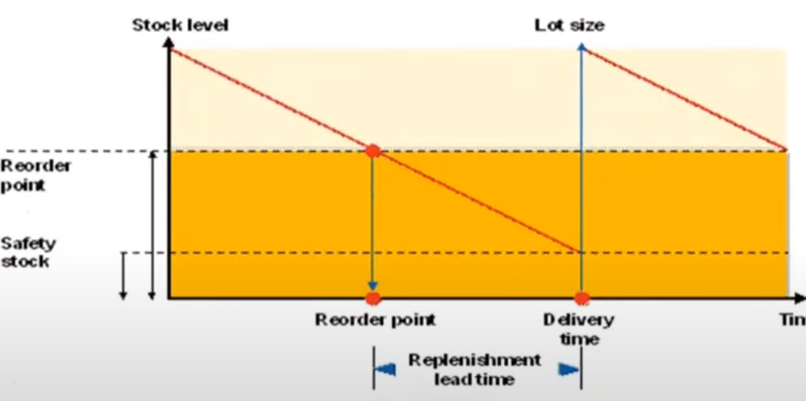
Újrarendelési-pont tervezés

Slide 19
Újrarendelési-pont - Demo
Anyagtörzs – Diszpozíció 1 nézet (anyag pl.: RM8_CP, RM30)
  – Diszpótípus: ‘VB’ (rendelési pont alapú,)
  - Jelzőkészlet (újrarendelési pont): pl.: 200
Aktuális készlet: MMBE, MD04 – zero
Készletre könyvelés: MIGO, árubeérkezés, egyéb mozgásnem ‘501’ (régi: MB1C), pl.: 300
Aktuális készlet: MMBE, MD04 – 300
MRP futtatása: MD02

Slide 20
Újrarendelési-pont – Demo (folyt)
Aktuális készlet: MMBE, MD04 – Maradt 300 (mennyiség > újrarendelési pont)
Anyagkiadás: MIGO, anyagkiadás, egyéb mozgásnem ‘201’ (régi: MB1A), pl.: 150
Aktuális készlet: MMBE, MD04 – Maradt 150 (300-150)
MRP futtatása: MD02
Aktuális készlet: MD04 – 200 (150+50)
  Létrejön egy Bmig
  Sorozatnagyság: EX (újrarendelési pontig rendelés)

Slide 21
Tartalom
MRP áttekintés
MRP alapok
Különböző MRP eljárások
Különbség felhasználásra történő tervezés és MRP között
Újrarendelési pont
MRP adatok az anyagtörzsben

Slide 22
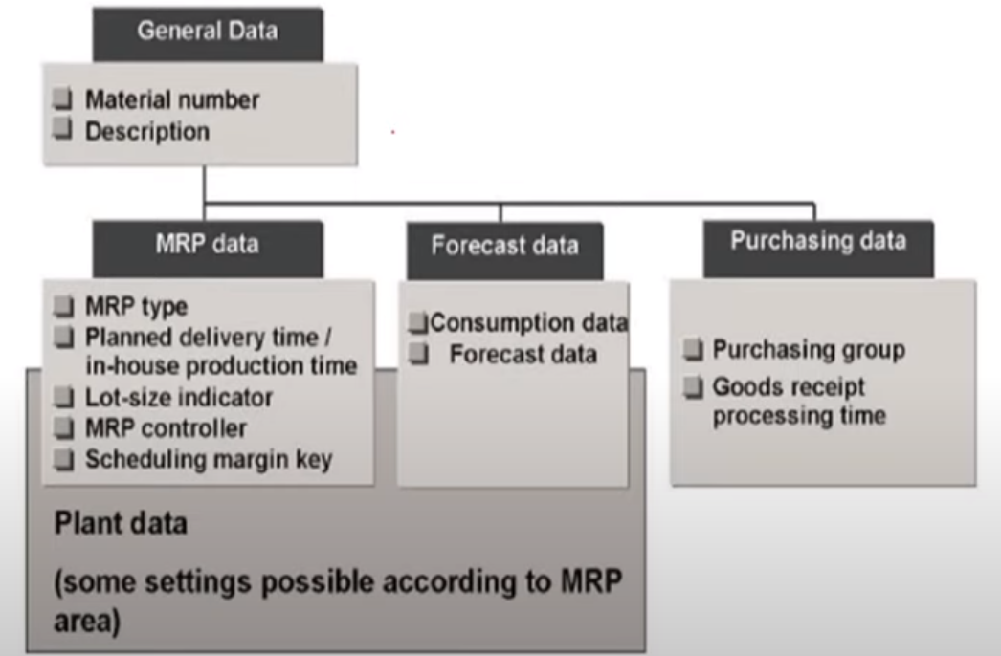
MRP adatok az anyagtörzsben

Slide 23
MRP adatok az anyagtörzsben
MRP adatok
Beszerzési adatok
Mező megnevezés | Mező megnevezés (angol) | Nézet | Nézet (angol)
Diszpótípus | MRP Type | Diszpozíció 1 | MRP1
Tervezett száll. idő | Planned Delivery Time | Diszpozíció 2 | MRP2
Sorozat nagyság eljárás | Lot sizing procedure | Diszpozíció 1 | MRP1
Diszponent | MRP Controller | Diszpozíció 1 | MRP1
(Pufferidő) Horizontkulcs | Scheduling margin key | Diszpozíció 2 | MRP2
Mező megnevezés | Mező megnevezés (angol) | Nézet | Nézet (angol)
Beszerzési csoport | Purchasing Group | Purchasing | Beszerzés
ÁB feldolgozási idő | GR Processing Time | Purchasing | Beszerzés

Slide 24
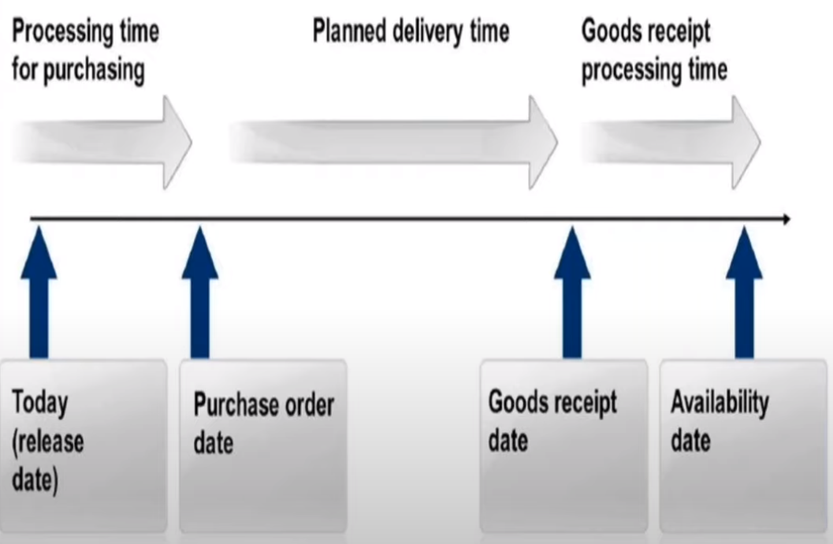
Ütemezés külső beszerzés esetén
Kalkuláció visszafelé attól az időponttól, amikor az (alap)anyagnak rendelkezésre kell állnia -> Megadja a Bmig idejét
Az említett idők az anyagtörzsben kerülnek karbantartásra (tervezett szállítási idő akár infórekordban is)

Slide 25
Ütemezés külső beszerzés esetén
Beszerzési idő:
  az idő, amíg a Bmig-ből PO lesz
  Esetleges jóváhagyást beleszámolni
  munkanapok (factory calendar alapján)
Tervezett szállítási idő
  a PO kiállításától az anyag leszállításáig eltelt idő
  naptári napok (anyagtörzsben, inforekordban, szerződésben)
Árubeérkeztetés ideje
  az árubeérkeztetés és az anyag rendelkezésre állása közötti idő
  pl.: minőségelllenőrzés
  munkanapok (factory calendar alapján)
  anyagtörzsben, szerződésben

Slide 26
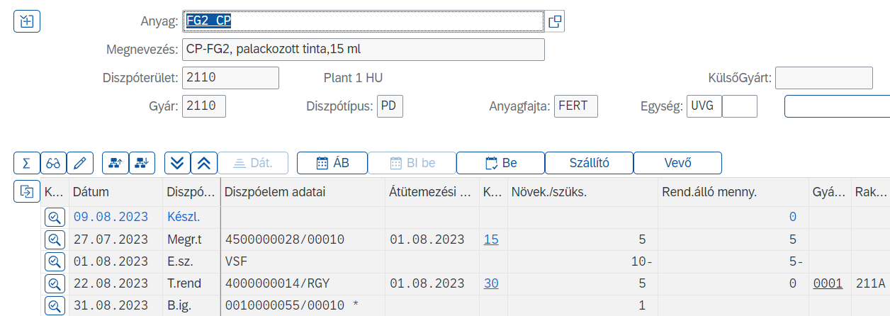
Szükséglet/készlet lista – MD04

